Slide 1

Trường Tiểu học Lê Lợi
Tiết đọc thư viện
Chào mừng các em đến với tiết đọc thư viện

Slide 2
TIẾT ĐỌC THƯ VIỆN
HOẠT ĐỘNG: ĐỌC CÁ NHÂN
Chủ đề: Truyện cổ tích
Lớp: 2

Slide 3

MỤC TIÊU BÀI HỌC
1. Kiến thức:
- Làm quen với các câu chuyện cổ tích.
- Hiểu nội dung, ý nghĩa của câu chuyện.
2. Kỹ năng:
- Phát triển kỹ năng đọc hiểu, đọc diễn cảm.
- Rèn luyện suy nghĩ và tưởng tượng.
3. Thái độ:
- Yêu thích sách, thói quen đọc sách.
- Bài học đạo đức từ truyện cổ tích.

Slide 4
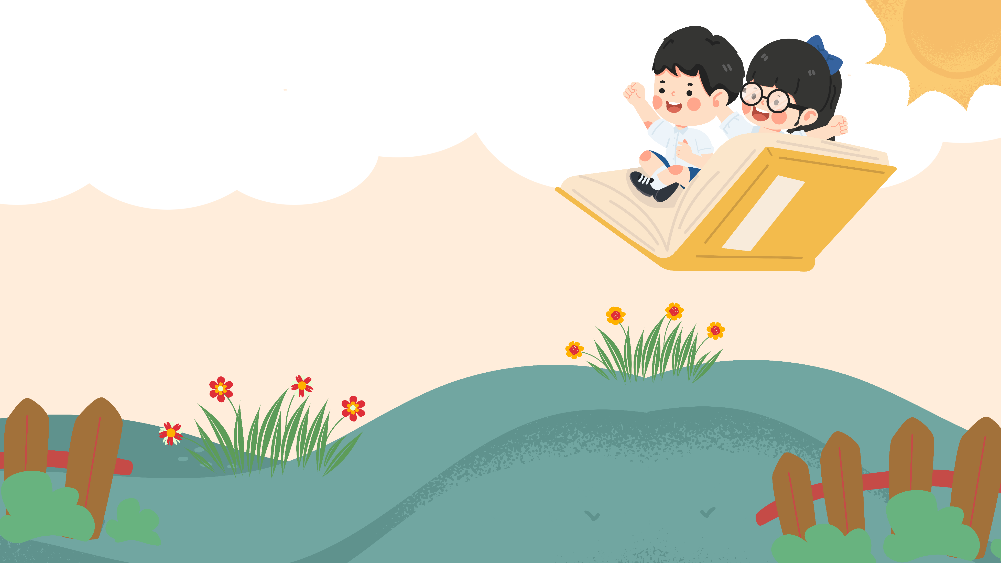
HOẠT ĐỘNG ĐỌC CÁ NHÂN

Slide 5

Trước khi đọc: Chọn sách (5 phút)
- Học sinh chọn sách yêu thích.

Slide 6







Trong khi đọc: Đọc sách (10-15 phút)
Học sinh đọc cá nhân.

Slide 7



CHIA SẺ CẢM NHẬN
Sau khi đọc: (5-10 phút)
Giáo viên đặt câu hỏi gợi mở.
Em đã đọc truyện gì?
Nhân vật nào trong truyện em thích nhất? Vì sao?
Câu chuyện dạy em bài học gì?

Slide 8
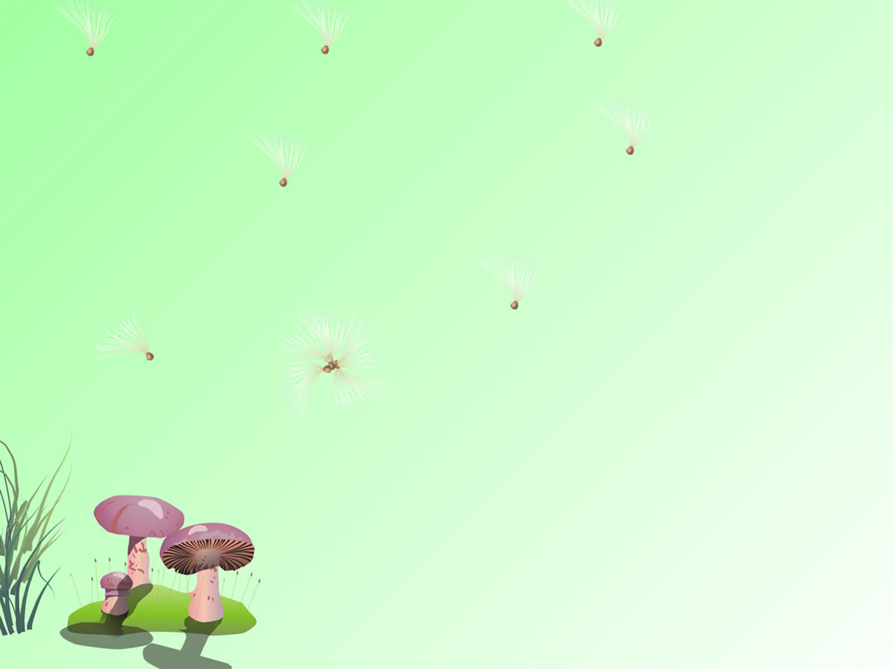
HOẠT ĐỘNG MỞ RỘNG
TRÒ CHƠI
NHÌN TRANH ĐOÁN TÊN NHÂN VẬT VÀ CÂU CHUYỆN

Slide 9
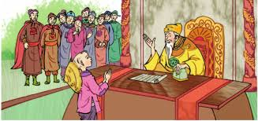
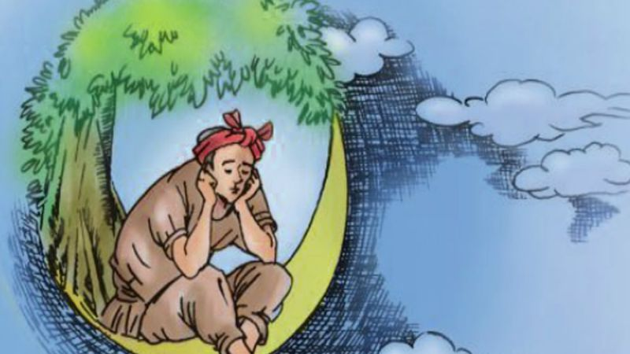
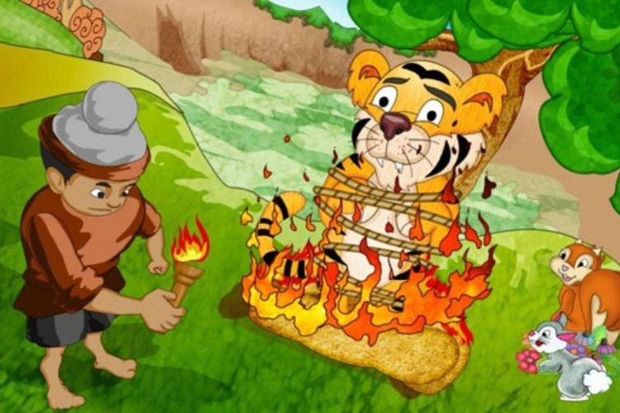
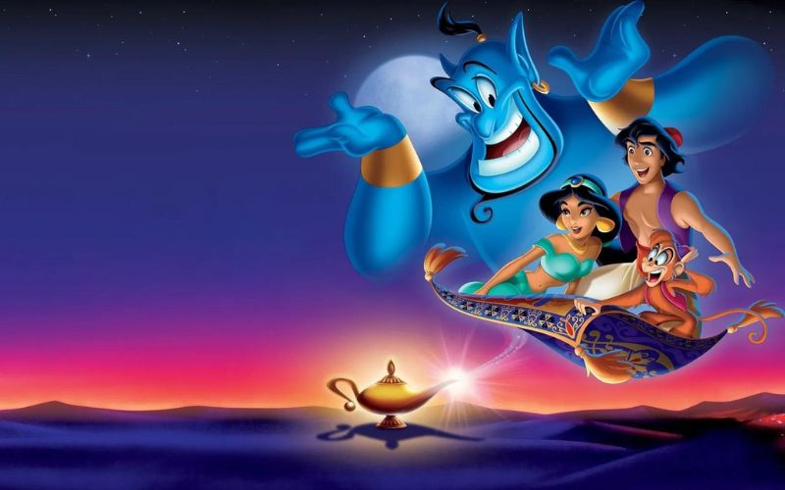
Cậu bé thông minh
Sự tích chú Cuội cung trăng
Trí khôn của ta đây
Aldin và cây đèn thần

Slide 10
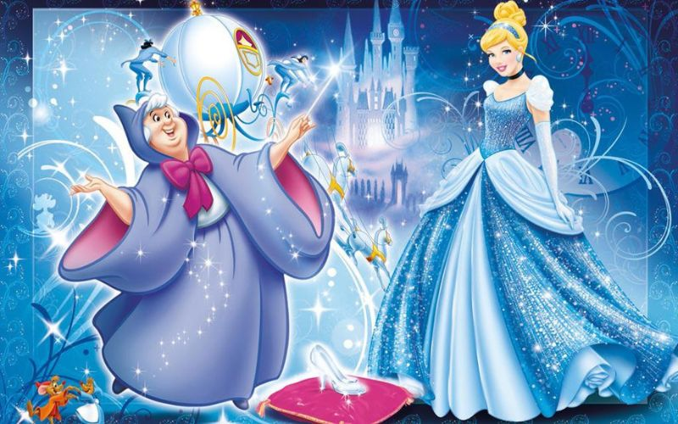
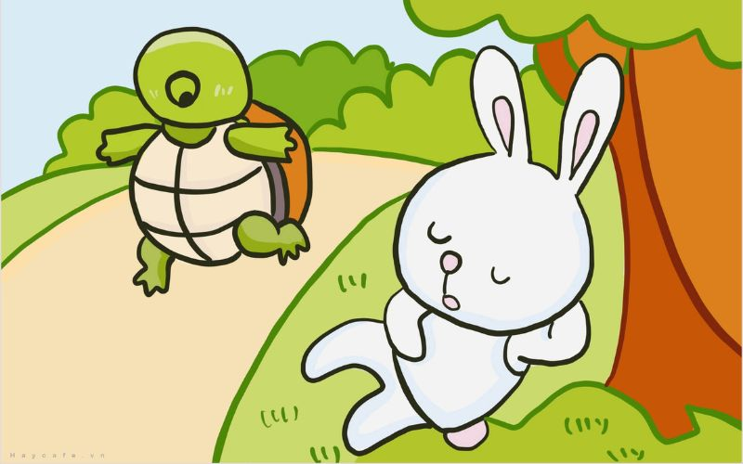
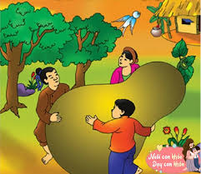
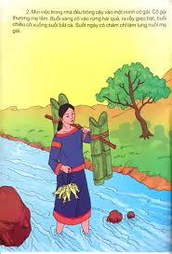
Cô bé lọ lem
Rùa và Thỏ
Sự tích quả bầu tiên
Nàng Tiên Gạo

Slide 11

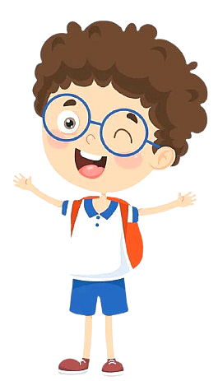
TỔNG KẾT – DẶN DÒ
Giáo viên tổng kết nội dung buổi đọc sách.
Dặn dò học sinh tiếp tục đọc truyện cổ tích ở nhà và ghi nhớ tên truyện, tên nhân vật, tên tác giả và nội dung câu chuyện…
Giáo viên nhận xét, động viên và khuyến khích học sinh tiếp tục đọc sách.
quynh_trang17

Slide 12
TẠM BIỆT!
CHÚC CÁC EM CHĂM NGOAN, HỌC GIỎI
TẠM BIỆT!

